Slide 1
“ACCIDENTOLOGIA Y PRIMEROS AUXILIOS”
FACULTAD DE CIENCIAS EXACTAS, FÍSICAS Y NATURALES
Cátedra de Higiene y Seguridad en el Trabajo
Grupo 16:
Palacios P. Eber R.
Peralta Marcelo
Steeman Iván
Zabala Patricio

Slide 2
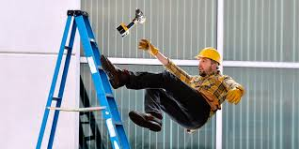
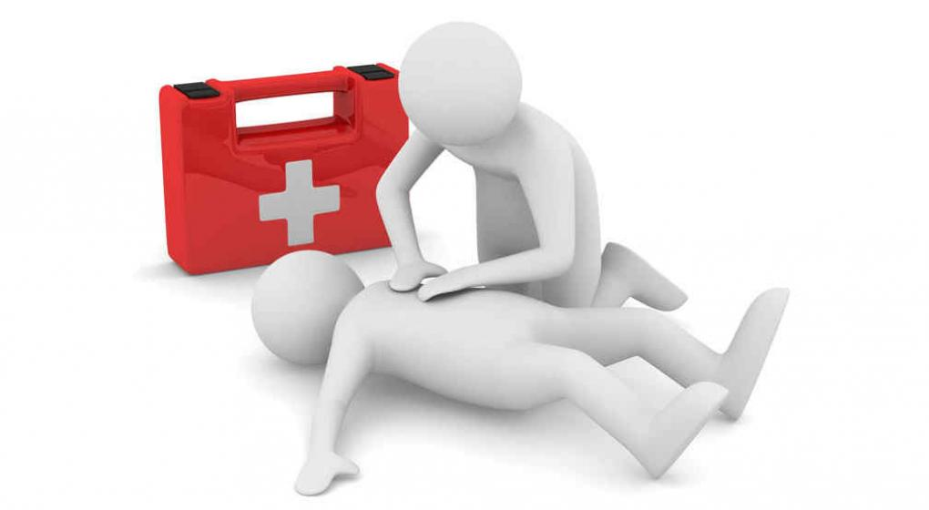
INTRODUCCIÓN
Asistencia y procedimiento que se deben realizar a una persona ante un accidente
Conocimientos básicos acerca de que hacer y que NO hacer ante éstas situaciones para evitar riesgos propios o de otras personas

Slide 3
INTRODUCCIÓN
PRIMEROS AUXILIOS-DEFINICION
Son aquellas medidas de urgencia o cuidados inmediatos temporal y necesaria que se le da a una persona que ha sufrido un accidente en el lugar de los hechos hasta la llegada de un servicio de emergencias que se encargará del trasladado a un hospital tratando de mejorar o mantener las condiciones en las que se encuentra.
OBJETIVOS
-Moverlo lo menos posible
-Mantener la calma para tomar las decisiones adecuadas
-Ejercer el autocontrol, evitar discusiones con otras personas
-Llamar a una ambulancia-médico
-Proteger el lugar para manejar adecuadamente el accidentando
Conservar la vida del accidentado, evitando complicaciones derivadas del accidente, tanto físicas como psicológicas

Slide 4

MARCO LEGAL
RCP
Nacional:
Ley 26835
Ley 27159
Resolución 908/2009
Provincial:
Ley 9020
ENFERMEDADES CARDIOVASCULARES
Nacional:
Ley 13200
Ley 25501
Ley 26835
Ley 27177
Decreto 223/2010
Resolución 431/2002
Resolución 801/2011
Resolución 54/2012
Provincial:
Ley 9020

Slide 5

MARCO LEGAL
MUERTE SUBITA
Nacional:
Ley 27159
Ley 26835
Ley 25501
Decreto 223/2010
Resolución 908/2009
Resolución 182-E/2016
Provincial:
Ley 9020
PRIMEROS AUXILIOS
Nacional:
Ley 27159

Slide 6
INTRODUCCIÓN
¿QUE SON LOS ACCIDENTES DE TRABAJO?
Según la Ley de Riesgo del Trabajo (Ley Nº 24557) en el Capítulo III - Art 6º define a los accidentes de trabajo de la siguiente forma:
“Se llama accidente de trabajo a todo acontecimiento súbito y violento ocurrido por el hecho u en ocasión del trabajo, o en el trayecto entre el domicilio del trabajador y el lugar del trabajo, siempre y cuando el damnificado no hubiere interrumpido o alterado dicho trayecto por causas ajenas al trabajo”.

Slide 7
ACTORES INTERVINIENTES
PRIMER RESPONDIENTE: Es la primera persona que decide participar en la atención de un lesionado.
SERVICIOS DE EMERGENCIAS SANITARIAS: El Sistema de Emergencias Sanitarias, consiste en los mecanismos y procedimientos por medio de los que se atiende una emergencia.
TESTIGOS: El testigo es aquella persona que ve que es lo que está pasando o que tiene la información correcta acerca de que sucedió en el lugar.

Slide 8
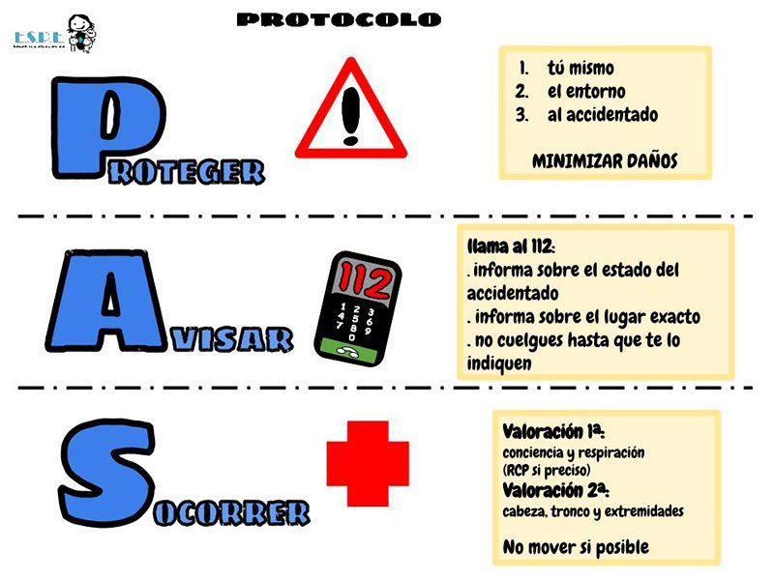
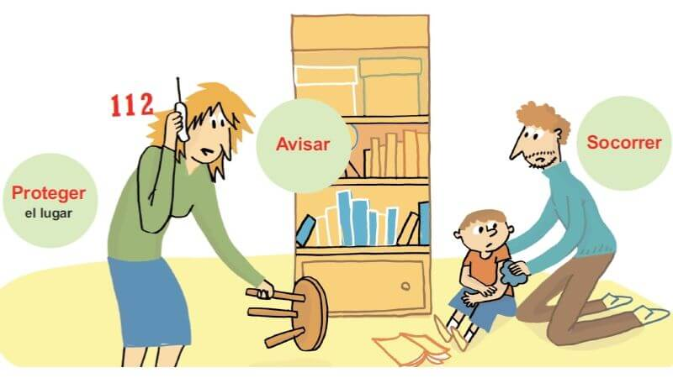
PAUTA GENERAL DE ACTUACIÓN: CONDUCTA “PAS”

Slide 9

SEGURIDAD PERSONAL
PARA brindar ayuda-socorrer es fundamental estar libres de riesgos PARA NO CONVERTIRSE EN VICTIMAS, APLICAR LA REGLO DEL “YO”:
“PRIMERO YO, LUEGO YO Y SIEMPRE YO”
ES IMPORTANTE CONTAR CON “EPP” (EQUIPO DE PROTECCION PERSONAL): GUANTES, BARBIJOS, ETC
EVITAR LA VISION DE TUNEL DE LA ESCENA: EVALUAR CON UNA VISTA PANORAMICA
HACERSE LAS PREGUNTAS: ¿Qué PASO? ¿Cómo PASO?
UNA VEZ DESCARTADOS PELIGROS POTENCIALES, SE PROCEDE LA APROXIMACION AL ACCIDENTADO.

Slide 10
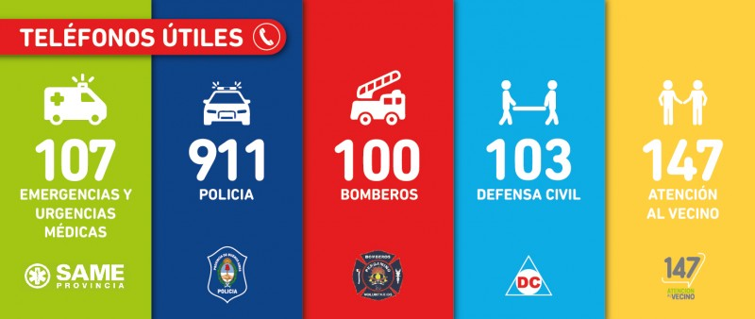
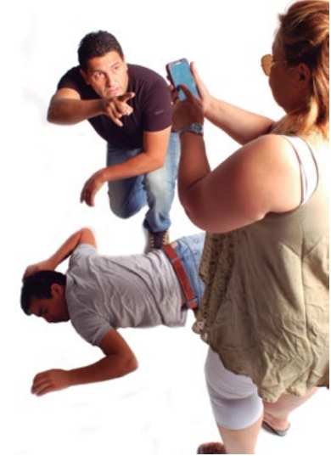
LLAMADO AL SISTEMA DE EMERGENCIAS
¿COMO LLAMAR?
-Señalar a una persona
-Dar la ORDEN
-Darle el numero al que debe llamar

Slide 11
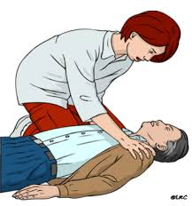
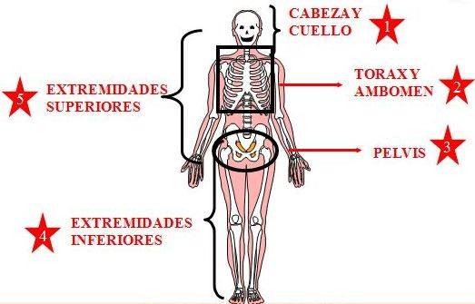
EVALUACION INICIAL DEL LESIONADO
1) EVALUACION PRIMARIA
Determinamos el estado general del paciente, consciencia, condición respiratoria y circulatoria.
CONTESTA ?
¿Cómo se hace?
NO CONTESTA ?
2) EVALUACION SECUNDARIA
Identificamos lesiones
VALORACION SECUNDARIA
PROCEDIMIENTO “ABC”

Slide 12
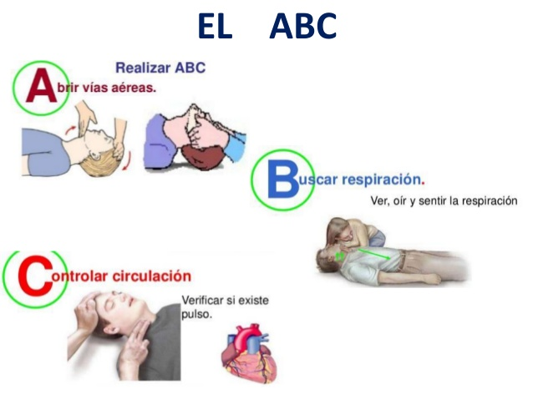
PROCEDIMIENTO “ABC” PRIMEROS AUXILIOS
SE APLICA A PACIENTES QUE SE ENCUENTRAN EN ESTADO INCONSCIENTE UTILIZANDO LA REGLA NEMOTECNICA “ABC”:

Slide 13
ACCIDENTES PARTE SUPERIOR (Cabeza)
Son elementos ajenos al cuerpo que entra a éste impidiendo su normal funcionamiento
Producen
Medidas
    Inflamación
    Enrojecimiento
    Ardor
    Dolor
    Lagrimeo
    Dificultad para mantener abierto
Ojos
    Lavar inclinando la cabeza hacia el lado afectado
    No utilizar hisopos de algodón, gasas o pañuelos
    No frotar ni aplicar gotas o cremas
    Trasladar a centro médico
    Arena
    Tierra
    Virutas de madera o metal
    Vidrios
    Entre otros
Cuerpos Extraños
    Inflamación
    Náuseas o vómitos
    Disminución de audición
    Zumbido
    Esperar hasta el día siguiente
    No sacar con pinzas
    Trasladar al centro médico con el oído hacia abajo
Oídos
Nariz
    Inflamación
    Secreción nasal
    Dificultad para respirar
    Expulsar el objeto haciendo sonar la nariz
    Trasladar al centro medico

Slide 14
CONVULSIONES
Alteración eléctrica repentina y descontrolada del cerebro provocando cambios en la conducta, los movimiento, los sentimientos o el conocimiento.
Tipos de convulsiones
Causas
Convulsiones Focales o Parciales
Posterior a un accidente cerebrovascular (ACV)
Traumatismo cerrado en la cabeza
Una infección
Meningitis
Otras causas
Sin pérdida del conocimiento
Con alteración de la conciencia
Convulsiones Generalizadas

Slide 15
CONVULSIONES
Actividad convulsiva por entre 2 a 5 minutos y recurrente
Estado epiléptico
Mayor riesgo de sufrir daño cerebral permanente o la muerte
Se debe tratar con rapidez
Confusión temporal.
Episodios de ausencias.
Movimientos espasmódicos incontrolables de brazos y piernas.
Pérdida del conocimiento o conciencia.
Síntomas cognitivos o emocionales, como miedo, ansiedad, etc.
Síntomas

Slide 16
CONVULSIONES
Medidas a tomar
No Hacer
Prevenir lesión por caída y recostar en lugar libre
Observar si la persona lleva un brazalete médico
Tomar el tiempo que dure la convulsión
Poner almohada o ropa debajo de la cabeza y quitar anteojos si tuviera
Aflojar ropa apretada
Girar a posición de seguridad en caso de vómito
No poner objetos en la boca para proteger la lengua
No tratar de sujetar a la persona o evitar que se mueva
No intentar darle respiración boca a boca
No ofrecerle agua ni alimento hasta que esté alerta.
Llamar a emergencia
No abandonar la persona hasta recuperar la normalidad

Slide 17
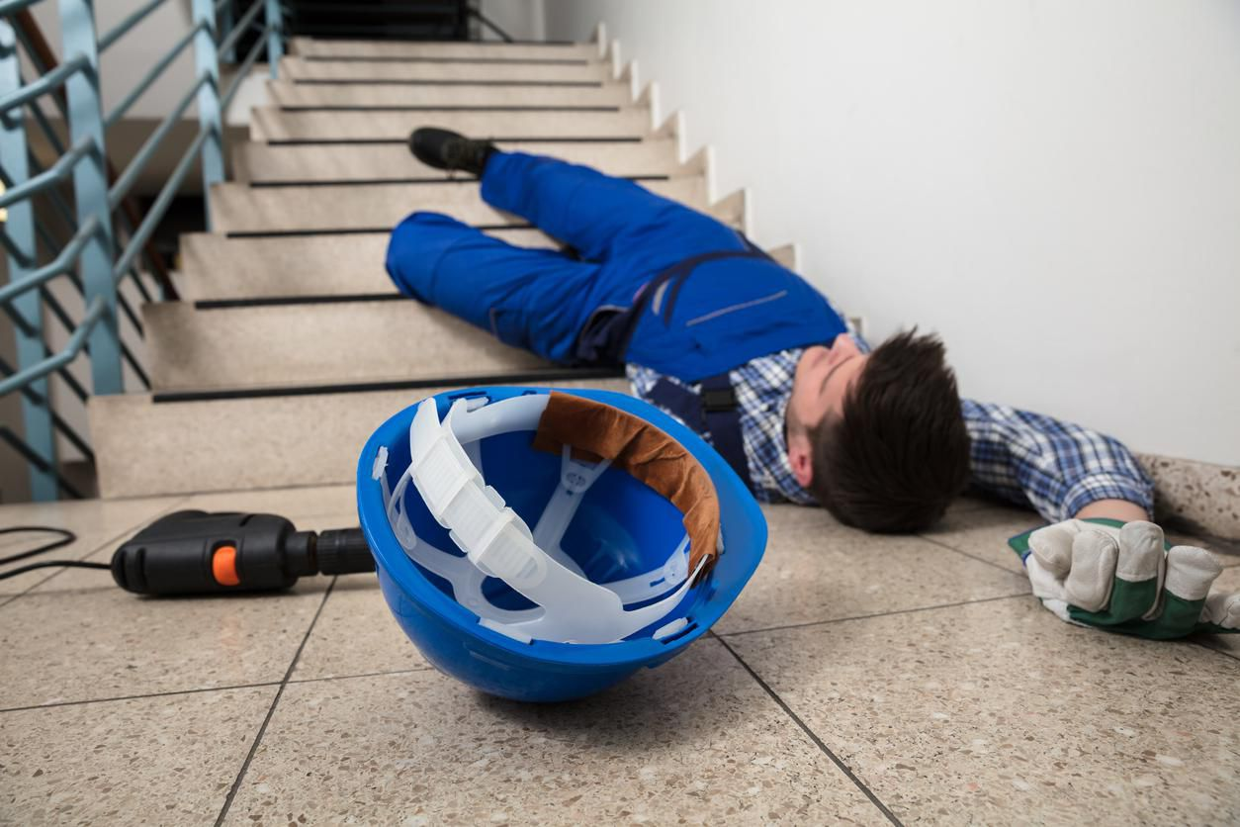
DESMAYO
Es una pérdida breve del conocimiento debido a una disminución del flujo sanguíneo al cerebro. El episodio dura de uno a dos minutos, luego la persona se recupera de forma rápida y completa.
Causas más frecuentes:
Emociones fuertes.
Lugares cerrados mal ventilados.
Ataque de pánico/ansiedad.
Ayuno prolongado, etc
Primeros Auxilios
1 ) Comprobar que la persona esté respirando.
Verificar que la misma no presente golpes.
Si no perdió conocimiento, se deberá acostar boca arriba sobre superficie horizontal.
4) Pedir que tosa varias veces.
5) Si perdió el conocimiento se levanta la pierna 30°.
6) Si hace frío evitar que la victima se enfríe.
7) Una ves recuperada se le ofrece solamente un poco de agua.
8) No le dé palmadas ni echarle agua en la cara para tratar de revivirla.

Slide 18
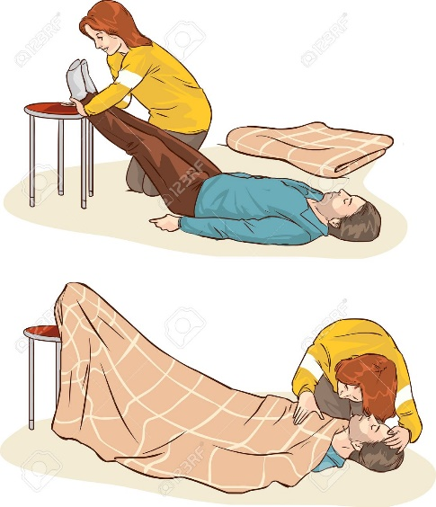
SHOCK
El shock ocurre cuando no hay suficiente suministro de sangre y oxígeno a sus órganos y tejidos. Puede causar baja presión y ser un peligro para la vida. El suele suceder con una lesión grave.
Tipos de shocks:
Shock hipovolémico
Shock séptico
Shock anafiláctico
Shock cardiogénico
Shock neurogénico
Los síntomas incluyen:
Latidos del corazón rápidos.
Respiración acelerada.
Pulso débil y tensión baja.
Palidez.
Pies y manos frías.
Labios azulados.
Reducción del flujo o detención total de orina.
Confusión o falta de lucidez mental.
Pérdida de la conciencia.
Transpiración.
Pupilas dilatadas o no que no reaccionan bien.
Primeros Auxilios:
Detectado el estado de shock, alertar a emergencias y mantenerla con vida (mediante respiración auxiliar o RCP de ser necesario).
Controlar de signos vitales.
Tratar las lesiones que lo provocan
Aflojar todo lo que comprima a la víctima.
Evitar pérdida de calor corporal
Si las lesiones lo permiten, colocar la cabeza más baja que los pies (pies elevados 30 cm del suelo).

Slide 19
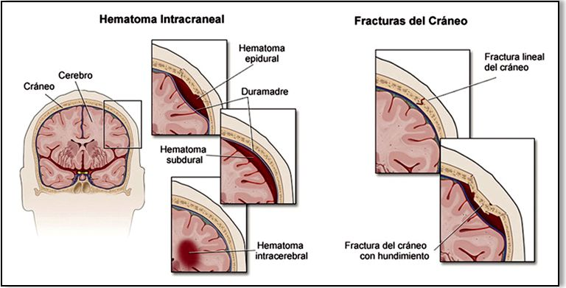
TRAUMATISMO CRANEAL
Es cualquier tipo de traumatismo en el cuero cabelludo, el cráneo o el cerebro.
Cerrado.
Abierto.
Los traumatismos craneales abarcan:
La conmoción cerebral en la cual se sacude el cerebro.
Heridas en el cuero cabelludo.
Fracturas del cráneo.
Sangrado en el tejido cerebral o en las capas que rodean al cerebro.

Slide 20
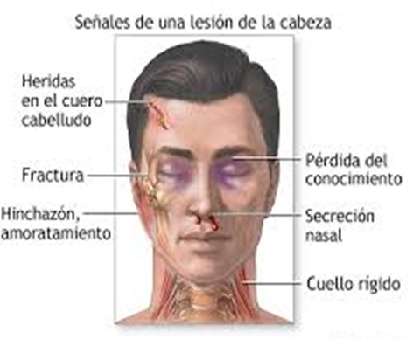
TRAUMATISMO CRANEAL
Primeros auxilios:
Reconocer un traumatismo craneal grave:
Se torna muy somnoliento (sueño).
Presenta dolor de cabeza fuerte o rigidez en el cuello.
Tiene las pupilas de tamaños diferentes.
Es incapaz de mover un brazo o una pierna.
Pierde el conocimiento.
Vomita más de una vez.

Slide 21
TRAUMATISMO CRANEAL
Procedimiento:
Revise la respiración y el pulso de la persona.
Si la respiración y la frecuencia cardiaca son normales, pero la persona está inconsciente, trátela como si hubiera una lesión de la columna.
Detenga cualquier sangrado, tenga cuidado de no mover la cabeza de la persona.
Si sospecha que se produjo una fractura craneal, no aplique presión directa en el sitio del sangrado ni tampoco retire ningún residuo de la herida.
Si la persona está vomitando, gírele la cabeza, el cuello y el cuerpo hacia el lado como una unidad para prevenir el ahogamiento.
No se debe:
Lavar una herida de la cabeza si es profunda o está sangrando mucho.
Retirar ningún objeto que sobresalga de una herida.
Mover a la persona.
Sacudir a la persona si parece mareada.

Slide 22
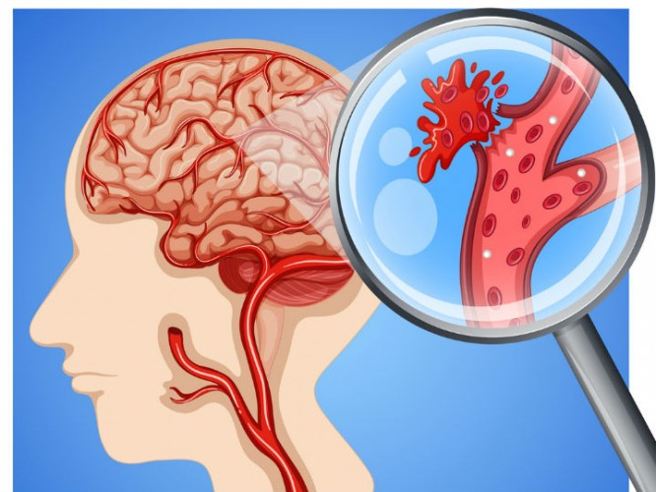
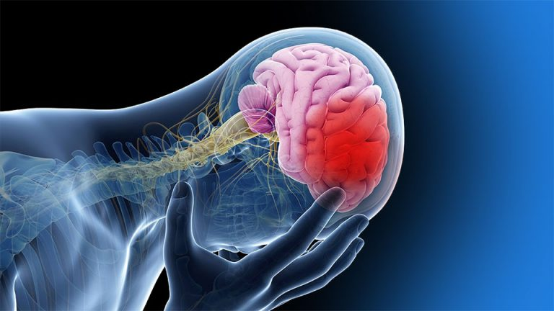
ACCIDENTE CEREBRO VASCULAR (ACV)
El accidente cerebro vascular es provocado por el taponamiento o la rotura de una arteria del cerebro.
Síntomas:
  Debilidad o sensación de que se duerme un lado de la cara, un brazo o una pierna, especialmente del mismo costado.
  Confusión al hablar.
  Problemas para hablar o entender lo que se le dice.
  Problemas para caminar.
  Mareos.
  Trastorno repentino de la vista (1 o 2 ojos).
  Pérdida de equilibrio o falta de coordinación del cuerpo (por ejemplo, querer agarrar algo y no poder).
  Dolor de cabeza muy fuerte y repentino, sin causa aparente.
Primeras Medidas
  Compruebe si la persona tiene dificultades para entender o hablar.
  Háblele para ver si te entiende y responde a tus órdenes. Brinde cuidados de apoyo (no la deje sola, tranquilice, abrigue).
  Si responde colóquela en posición lateral de seguridad.
  En caso de ocurrir un paro cardíaco, inicie el protocolo de RCP.
  Los síntomas pueden agravarse o presentarse de inicio con una gravedad extrema, pero también pueden estacionarse o disminuir.
  Es probable que la víctima niegue los síntomas, crea que es otra cosa o no se da cuenta y no comprende que está sufriendo un ataque cerebral.
Prevención:
Un control anual va a servirle a tu médico para saber si tenés riesgo de sufrir un ACV y ayudarte a reducirlo.
Adopte los hábitos saludables que te aconseje el médico: actividad física sostenida, alimentación sana, consumo de frutas y verduras, y reducir el consumo de sal, entre otros.

Slide 23
HEMORRAGIAS EXTERIORIZADAS
SANGRADO NASAL (EPISTAXIS)
Epistaxis es la salida de sangre por las fosas nasales. Puede ser por varias causas como la rotura de pequeños vasos por rascado o estornudos, enfermedades generales como hipertensión arterial, gripe, enfermedades de la sangre (leucemia, coagulopatías), traumatismos directos sobre la nariz.
¿Qué se debe hacer?
Siente a la persona inclinándole la cabeza ligeramente hacia delante para evitar la aspiración de coágulos. Pídale que se suene la nariz varias veces. Comprima el tabique y las alas nasales entre sus dedos índice y pulgar durante 5 min.

Slide 24
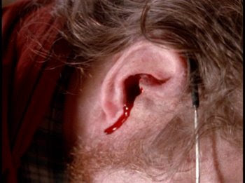
HEMORRAGIAS EXTERIORIZADAS
OTORRAGIA
Salida de sangre por el oído. Puede ser causada por otitis o rascado del oído externo. También se producen por una explosión, al romperse el tímpano. Se suelen considerar leves y no suele ser muy abundante.
Primeros Auxilios
Contactar con el servicio médico de emergencias.
Poner en posición lateral de seguridad con el oído sangrante hacia el suelo.
NO MOVER, pero facilitar la salida de sangre (no taponar ya que podría filtrarse líquido hacia el interior del cráneo aumentando a presión).
No intentar nunca parar la hemorragia.

Slide 25
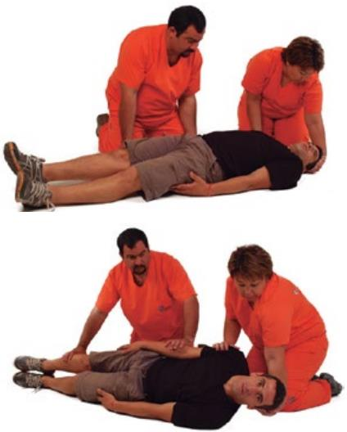
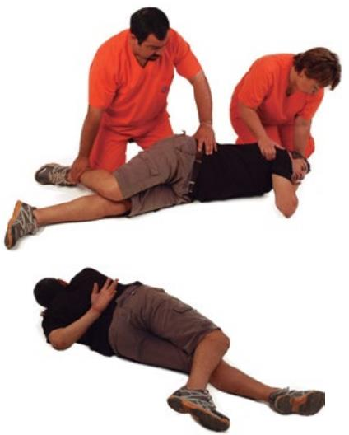
POSICION DE RECUPERACION
Es fundamental no movilizarla, cualquier movimiento puede agravar las lesiones en la columna vertebral y/o médula espinal.se debe colocar a la persona en una posición segura, ya que deja a la víctima en forma estable mientras se busca ayuda o se llama a emergencias, libera las vías respiratorias y evita una posible aspiración de vómito por parte de la víctima.
  “PRIMER PASO”
  “SEGUNDO PASO”

Slide 26
REANIMACION CARDIO PULMONAR “RCP”
TECNICA DE EMERGENCIA para salvar vidas, se utiliza cuando la persona ha dejado de respirar o el corazón ha cesado de palpitar.
La RCP es una combinación de respiraciones de emergencia, que suministra oxígeno a los pulmones de la víctima, y compresiones pectorales (masaje cardiaco), que permiten que el oxígeno se mantenga circulando hasta que se restablezca la respiración y la función cardiaca.
El cerebro puede sufrir daños permanentes o puede presentar la muerte en minutos con la detención el flujo sanguíneo
  ¿¿¿Cuándo HACER RCP???
  Durante un episodio de Paro Respiratorio o Cardiorrespiratorio.
  Las señales de ataque cardíaco las podemos identificar como:
-Sensación de opresión.
-Dolor del pecho PERSISTENTE que se extiende hacia los hombros, cuello, mandíbula y brazos.
-Malestar torácico acompañado de vahídos, desvanecimiento, sudoración, náuseas o falta de aire.
-Si advierte uno o varios de ellos, busque ayuda de inmediato

Slide 27
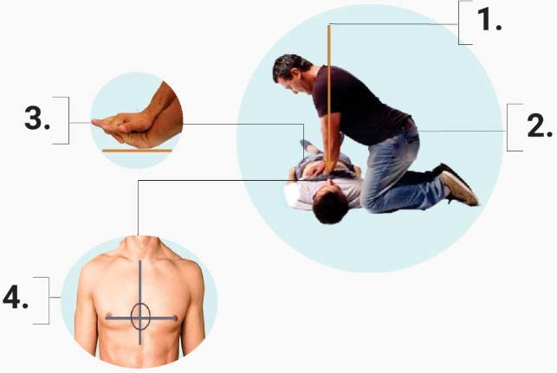
“RCP” EN ADULTOS Y NIÑOS
EVALUAR ESTADO DE CONSCIENCIA DE LA VICTIMA, ¿RESPONDE ?
PEDIR A UNA PERSONA QUE LLAME A SES (107)
INICIAR MANIOBRA DE RCP
Realice 30 compresiones ininterrumpidas y 2 insuflaciones.
Repita 5 ciclos.
Tiene que hacer entre 100 y 120 compresiones por minuto.
Evalúe a la víctima cada 5 ciclos, si no hay recuperación, continúe con las compresiones.
4) REEVALUE EL ESTADO DE LA PERSONA

Slide 28
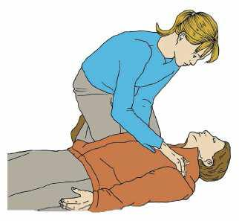
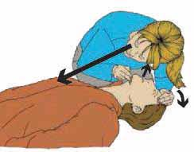
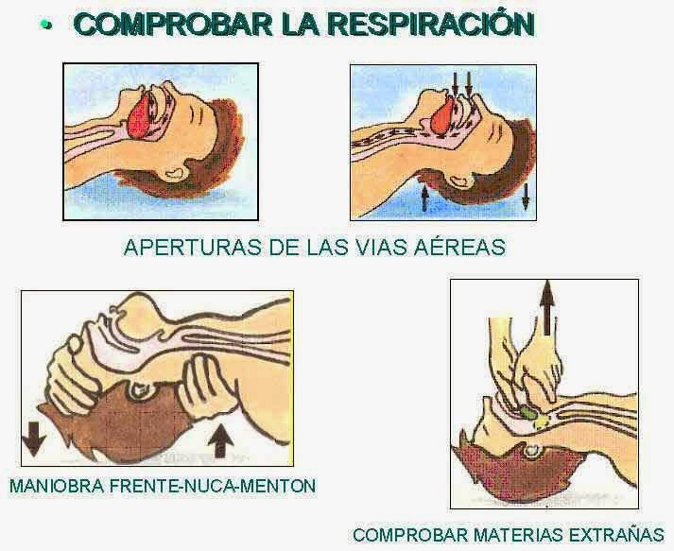
RESPIRACIÓN AUXILIAR – RESPIRAR POR LA PERSONA
Se aplica en caso de demostrarse la ausencia de respiración con vía aérea desobstruida (paro respiratorio o cardiorrespiratorio). Tiene como finalidad reestablecer el patrón respiratorio normal, a través de la estimulación del cerebro por la expansión y reducción del tórax.
1- Verifique el estado de conciencia
2- Avisar a los servicios de emergencia
3- Con las vías respiratorias abiertas ( mediante la maniobra frente-mentón), cerrar las fosas nasales con los dedos para hacer respiración boca a boca sellando por completo la boca del accidentado.
4- Proporcionar la respiración de 1 segundo de duración y observar si se eleva el pecho
5- Separar la boca de la victima y ladeando la cabeza, mirar como desciende el torax al salir el aire.
6- Repita una respiración nuevamente y controle el pulso y vea si es necesario realizar RCP
7- Si solo hay paro respiratorio se realiza una insuflación cada 5 segundos, 12 veces, para completar asi un minuto

Slide 29
DESOBSTRUCCIÓN DE LA VÍA AÉREA MANIOBRA DE HEIMLICH
Se produce cuando un trozo de alimento o algún otro cuerpo extraño se queda atorado en la garganta, o en la vía aérea de una persona y le impide que el oxígeno llegue a los pulmones.
Síntomas: dificultad respiratoria, tos, agitación, el afectado se suele llevar las manos a la garganta y/o perdida de conocimiento que puede producir coma o incluso la muerte
Procedimiento de desobstrucción
En caso de escuchar que la persona puede toser o emitir algún silbido o habla con dificultad, lo único que se hace es calmar a la persona e insistirle que siga tosiendo (no golpearle la espalda).
Si la vía aérea se encuentra totalmente obstruida, se realiza la maniobra Heimlich.

Slide 30
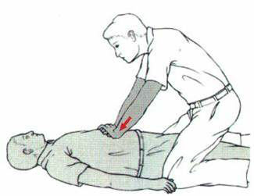
DESOBSTRUCCIÓN DE LA VÍA AÉREA
¿Qué hacer si la persona atorada se desmaya?
1- Recuesta a la persona boca arriba.
2- Haga 5 compresiones sobre la boca del estómago.
3- Evalúe si responde y respira.
4- Si sigue atorada, repita todo de vuelta.
5- Si ha hecho tres veces las 5 compresiones, la persona no responde y su rostro se pone azulado, comience con RCP.
Maniobra de Heimlich en bebés
Si el niño, llora, habla o tose, tras un atragantamiento, es señal de que el aire está pasando por la vía aérea. Esto indica que se trata de una obstrucción parcial.
Coloque al bebé boca abajo a lo largo del antebrazo y dele 5 golpes rápidos en la espalda con el talón de la mano como se observa en la imagen. Luego colocar boca arriba al lactante y realice 5 compresiones torácicas con los 2 dedos en la mitad inferior del esternón, repitiendo 5 palmadas y 5 compresione hasta que el niño respire, tosa o llore.

Slide 31
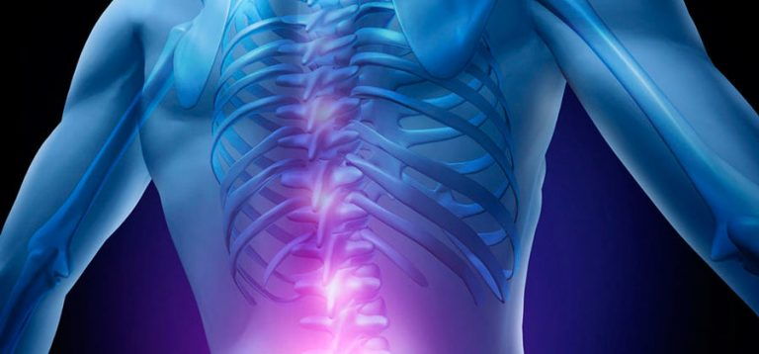
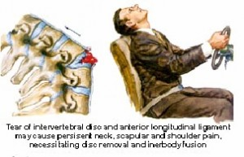
TRAUMATISMO COLUMNA VERTEBRAL
Concepto: Conjunto de lesiones de origen traumático que afectan a la columna vertebral o a la médula espinal.
Las formas más habituales de producción son las debidas a:
Caída desde altura.
Caída sobre los pies, sentado o de cabeza.
Golpes directos sobre la columna.
Movimientos violentos del cuello.
Síntomas:
Dolor, inflamación y cierto grado de impotencia funcional condicionada por el dolor.
Cuando existe lesión medular, se agregan síntomas como deficiencias sensitivas, motoras o ambas
Los más significativos serán:
Trastornos de la respiración.
Parálisis, hormigueo, falta de sensibilidad en miembros.
Impotencia funcional.
Pérdida de control de esfínteres.

Slide 32
TRAUMATISMO DE LA COLUMNA VERTEBRAL
Las acciones a desarrollar serán las siguientes:
Valoración de constantes vitales y en su caso, aplicación de RCP.
Inmovilización.
Observación de la sensibilidad, movilidad y los reflejos por debajo de la zona medular afectada.
Buscar zonas de abultamiento por un hueso o articulación, puntos de dolor y desviación de la tráquea.
Observación continua.

Slide 33
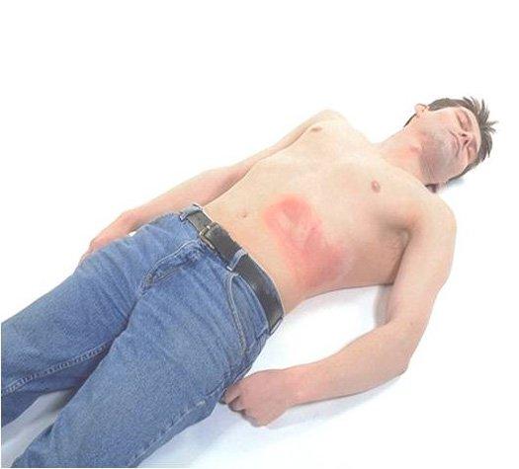
HEMORRAGIAS INTERNAS
En este tipo de hemorragias la sangre no sale al exterior, sino que queda retenida en el interior del organismo en alguna cavidad ya existente. Son una situación grave que requieren intervención quirúrgica de urgencia.
Podemos sospechar una hemorragia interna por la existencia de fuertes traumatismos con síntomas y signos de fallo circulatorio:
piel pálida fría y sudorosa
pulso débil y rápido
respiración rápida y superficial
inquietud
ansiedad
somnolencia
Primeros Auxilios
Realizar una valoración primaria y secundaria de la víctima.
Si aparecen síntomas de shock comunicarse con el servicio de urgencias.
Aflojar todo lo que comprima a la víctima.
Evitar pérdida de calor corporal, tapar al accidentado.
Si las lesiones lo permiten, colocar la cabeza más baja que los pies (ver Shock).

Slide 34
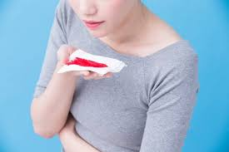
HEMORRAGIAS EXTERIORIZADAS
HEMOPTISIS
Salida de sangre procedente del pulmón. Generalmente precedida de tos. Sangre de color rojo vivo y de aspecto espumoso por la presencia de burbujas de aire sin presencia de restos alimenticios. Causada por traumatismos torácicos o enfermedades del aparato respiratorio (bronquitis, neumonía, tuberculosis, tumores, cuerpos extraños).
Primeros Auxilios
Contactar con el servicio médico de emergencias.
Poner en posición semisentada.
Controlar los signos vitales.
Reposo

Slide 35

HEMORRAGIAS EXTERIORIZADAS
HEMATEMESIS
Salida de sangre procedente de los primeros fragmentos del aparato digestivo (esófago, estómago, duodeno) pudiendo estará acompañado de restos de alimentos.
Primeros Auxilios
Contactar con el servicio médico de emergencias.
Colocar a la víctima en posición lateral de seguridad o acostada boca arriba (decúbito supino) con las rodillas flexionadas.

Slide 36
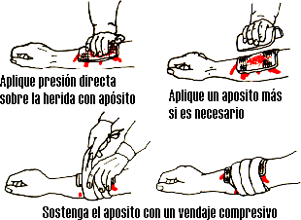
HEMORRAGIAS EXTERNAS – PRIMEROS AUXILIOS
Calme y tranquilice a la persona.
Si la herida afecta solo las capas superiores de la piel (superficial), lávela con jabón y agua tibia, y séquela con palmaditas suaves.
Recueste a la persona.
Retire cualquier residuo suelto o suciedad visible de la herida.
No retire objetos, como un cuchillo, trozo de madera o flecha, que esté enterrado en el cuerpo.
Aplique presión directa sobre una herida externa con un vendaje estéril, un trozo de tela limpio o incluso con una prenda de vestir.
Mantenga la presión hasta que se detenga el sangrado (5 a 10 min.). Cuando este se haya detenido, envuelva fuertemente el apósito sobre la herida con cinta adhesiva o con un pedazo de tela limpio.
Si el sangrado continúa y se filtra a través del material que está siendo sostenido sobre la herida, no lo retire. Simplemente, coloque otro vendaje sobre el primero y ejerza presión indirecta en una zona entre la herida y el corazón, por ejemplo
Si el sangrado es intenso, consiga ayuda médica de inmediato y tome las medidas necesarias para evitar el shock.

Slide 37
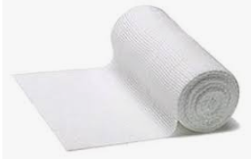
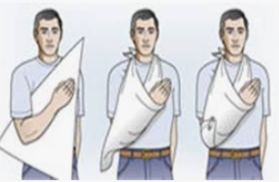
VENDAJES
Los vendajes son procedimientos hechos con tiras de lienzo u otros materiales, con el fin de envolver una extremidad u otras partes del cuerpo humano lesionadas.
Heridas
Hemorragias
Fracturas
Esguinces
Luxación
Sujeción de apósitos
Entablillados y dar sujeción a las articulaciones
De algodón
Elástica
Tubular
Adhesivo elástico
Yeso
Materiales
Usos
En rollo
Triangulares
Formas

Slide 38
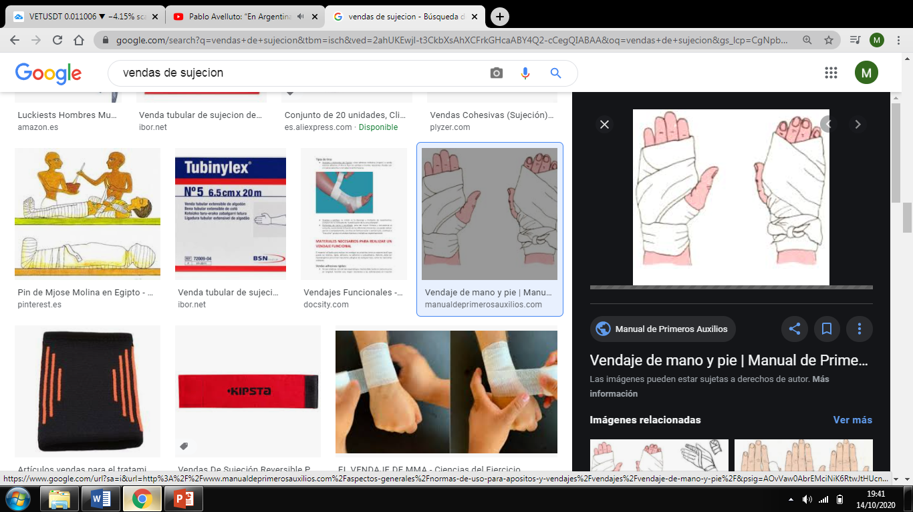
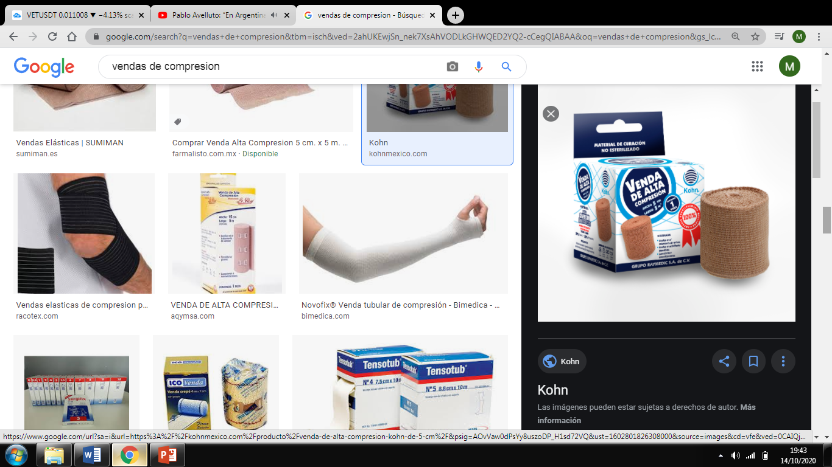
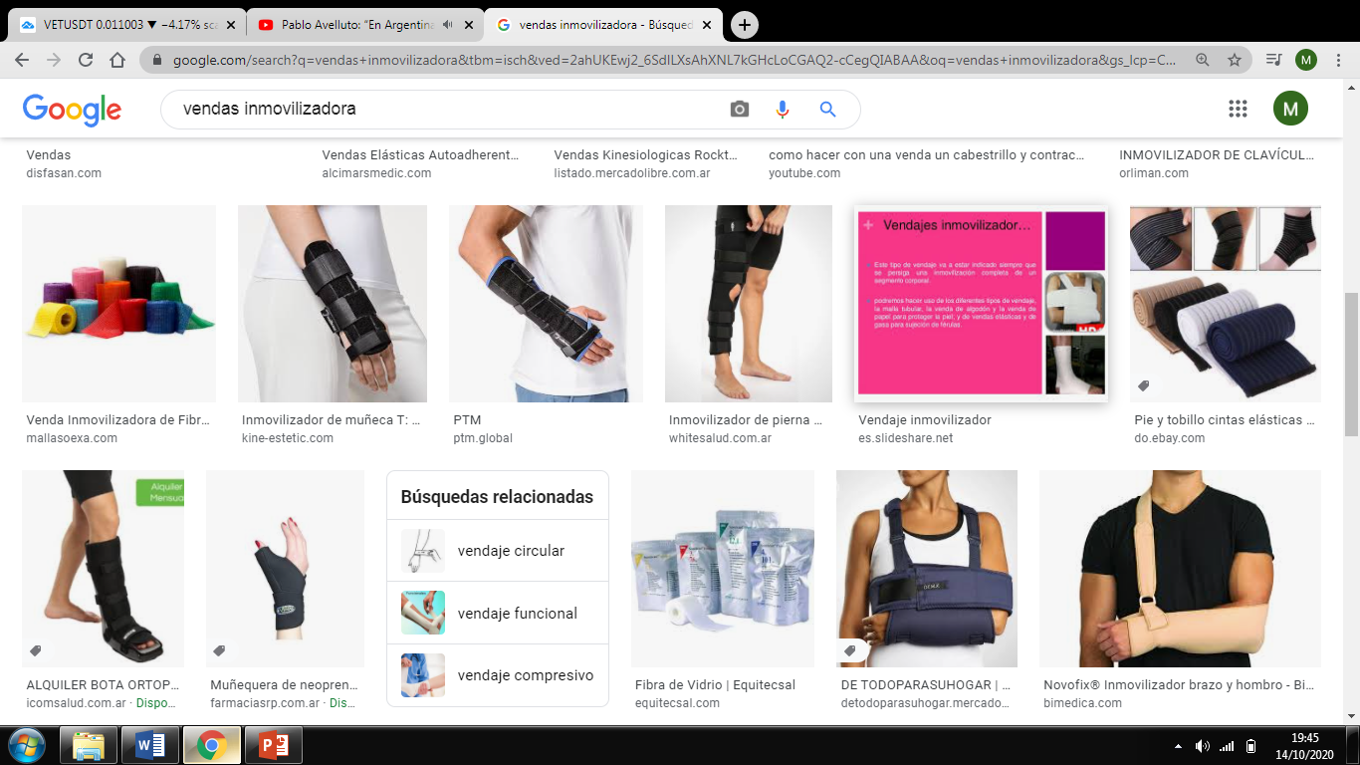
VENDAJES
Sujeción o protector
De compresión
Inmovilizador
Según su función

Slide 39
VENDAJES
Colocar el rollo hacia afuera
Dar dos vueltas de seguridad
Comenzar por la parte distal para evitar acumulación de sangre
Al vendar una articulación se comienza por la parte proximal para evitar que se corra
Colocar con presión homogénea (no debe sentir hormigueo, sensación de frialdad ni cambio en coloración)
Tamaño adecuado
Colocar la zona en la posición que quedará finalmente
Sujetar el extremo final de la venda
A la hora de inmovilizar una zona, incluir articulaciones
Evitar vendar dedos de pies y manos
Reglas

Slide 40
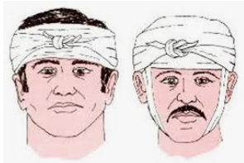
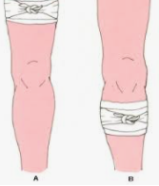
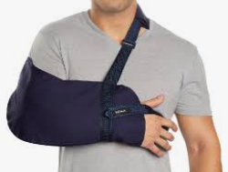
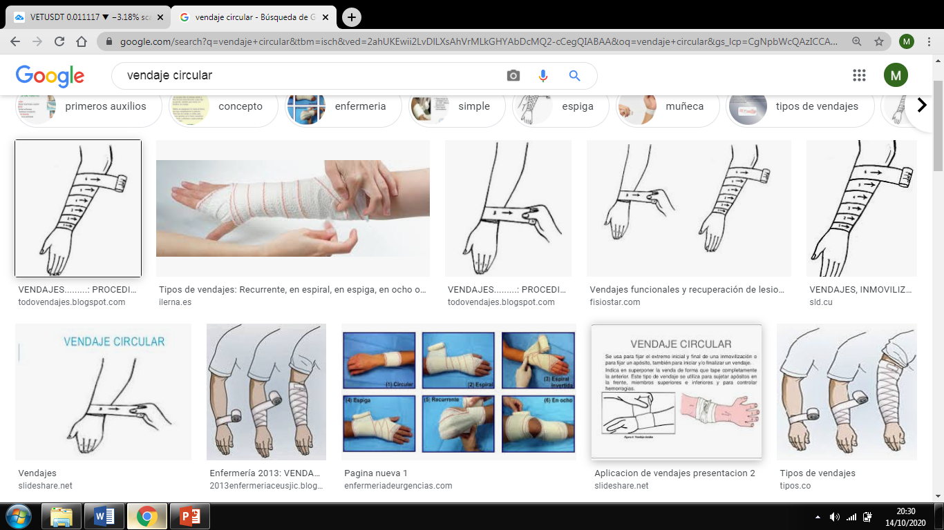
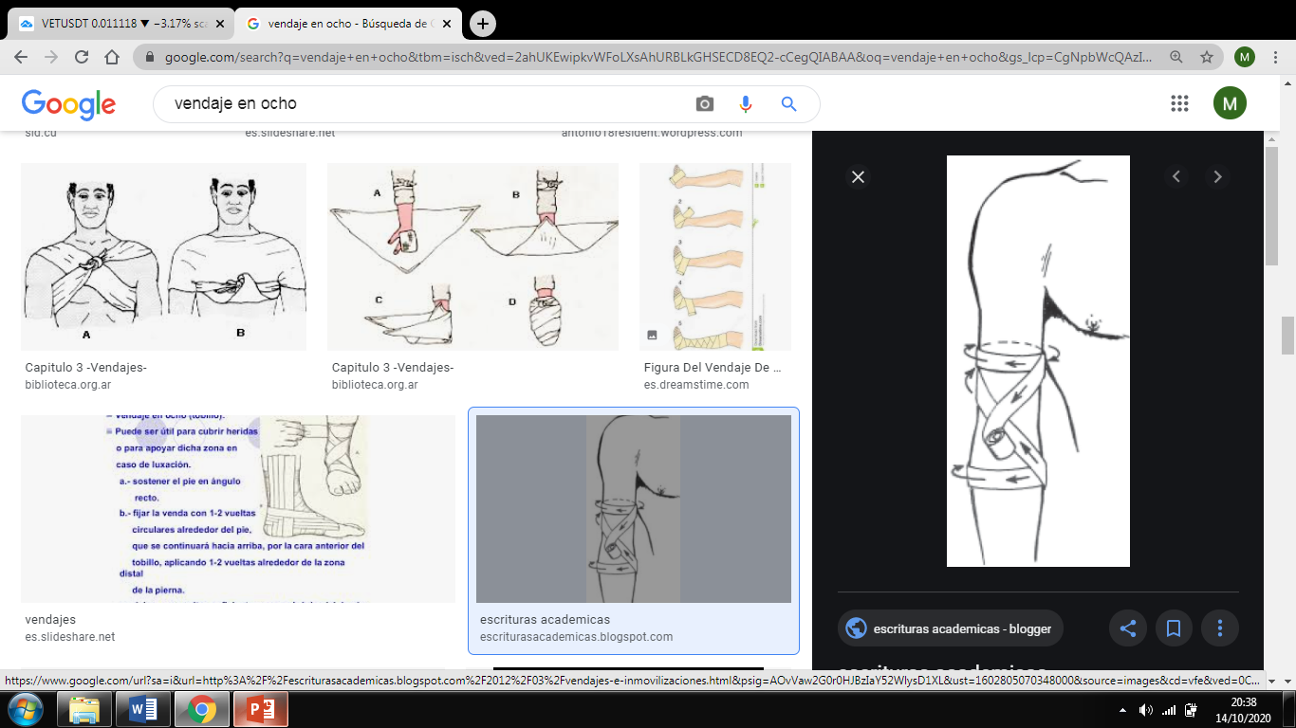
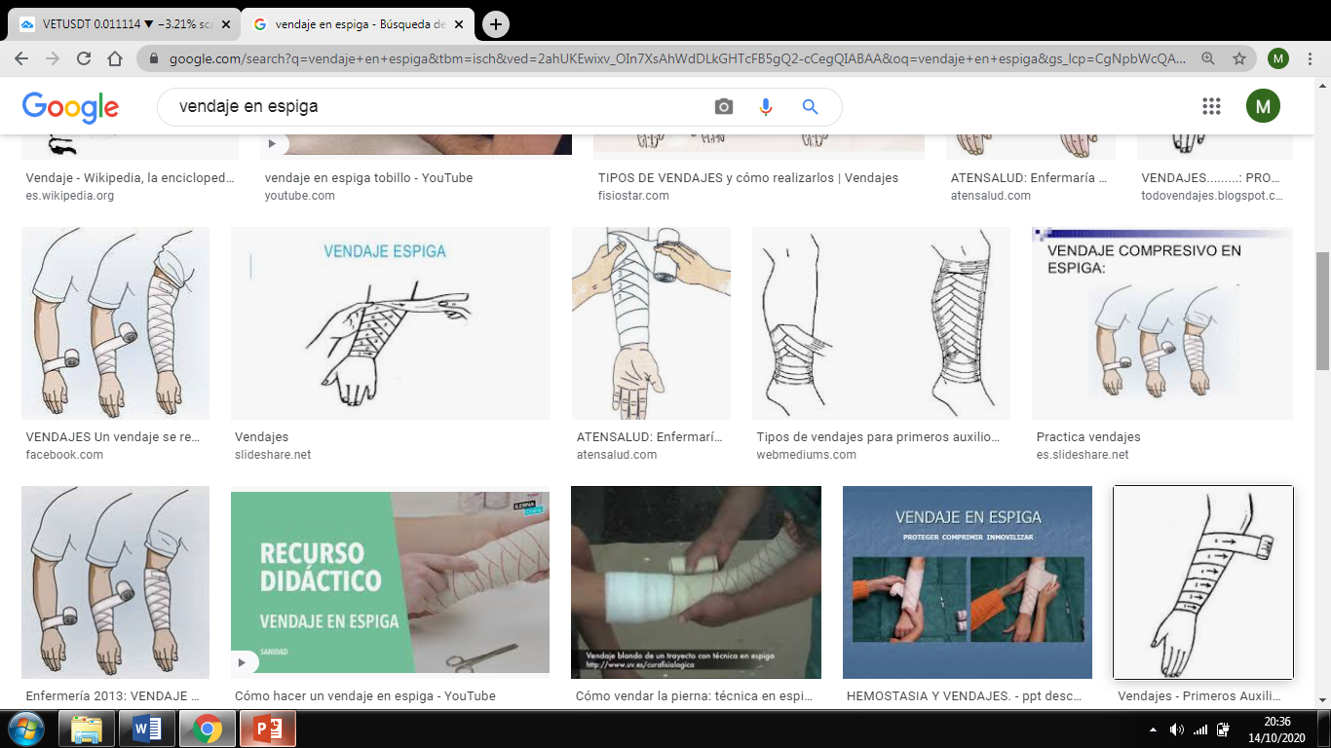
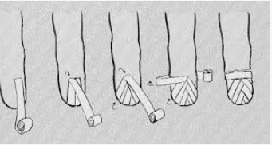
VENDAJES
Vendaje Circular
Capelina
Vendaje en espiral
Técnicas
Cabestrillo
Vendaje en ocho
Vendaje en espiga
Vendaje recurrente

Slide 41
USO DE TORNIQUETE
¿Cuando usar un torniquete?
Si la presión constante no ha detenido el sangrado, y este es extremadamente intenso (potencialmente mortal), se puede utilizar un torniquete mientras llega la asistencia médica. El torniquete NO se utiliza en la atención de una hemorragia, salvo en los casos que el paciente sufra una AMPUTACION TRAUMATICA de alguna de sus extremidades. Aun en esos casos se recomienda ser utilizarlo como última alternativa.
Procedimiento:
El torniquete se debe aplicar en la extremidad de 5 a 7.5 cm arriba de la herida sangrante (aproximadamente 4 dedos). Evite la articulación.
Si es posible, no aplique el torniquete directamente sobre la piel.
Use vendajes de 5 a 10 cm de ancho y envuélvalos alrededor de la extremidad varias veces. Haga un nudo medio o cuadrado, dejando los extremos sueltos, lo suficientemente largos para hacer otro nudo. Se debe colocar un palo o varilla rígida entre los dos nudos. Gire la varilla hasta que el vendaje esté lo suficientemente apretado para detener el sangrado y luego asegúrelo en su lugar.
Anote o recuerde la hora en la que se aplicó el torniquete. Infórmeselo al servicio médico.

Slide 42
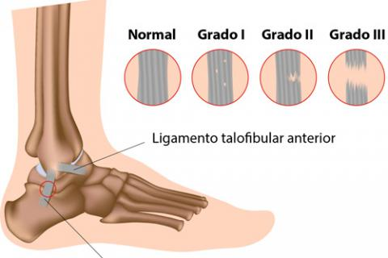
TRAUMATISMOS ARTICULARES
ESGUINCES
Es la separación momentánea de las superficies articulares, que producen la distensión de los ligamentos.
Clasificación:
Grado I: Sobreestiramiento distención del ligamento, lo que provoca una ligera hinchazón.
Grado II: Ruptura parcial del ligamento. Alteración de la estabilidad articular.
Grado III: Daño completo del ligamento, pérdida de la estabilidad articular.

Slide 43
ESGUINCES
Síntomas:
Dolor articular intenso.
Inflamación y aparición de hematomas en la zona.
Impotencia funcional más o menos manifiesta. Imposibilidad de realizar movimientos habituales de esa articulación.
Primeros auxilios en caso de esguince:
Aplicar frío local.
Inmovilizar la articulación afectada mediante un vendaje compresivo.
Elevar el miembro afectado y mantenerlo en reposo.
Valoración de la lesión por personal facultativo.

Slide 44
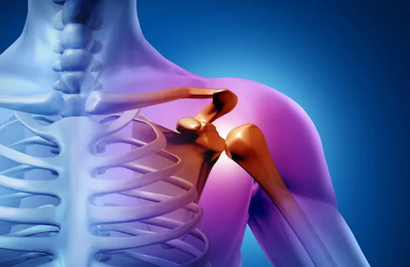
LUXACIONES
Es la separación permanente de las superficies articulares. Pueden ser completas, incompletas, parciales o subluxaciones.
Síntomas :
Dolor muy agudo.
Deformidad.
Impotencia funcional
Pueden estar acompañadas de fracturas o fisuras.
Primeros auxilios en caso de luxaciones:
Inmovilizar la articulación afectada tal y como se encuentre.
NO reducir la luxación.
Traslado a un centro sanitario para su reducción y tratamiento

Slide 45
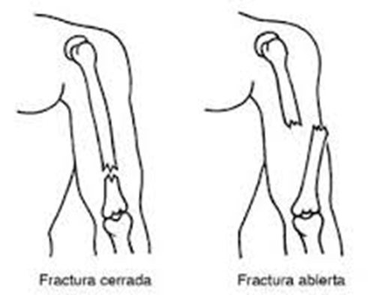
TRAUMATISMO EN HUESOS
FRACTURA
Es la pérdida de continuidad en el hueso.
Según su gravedad:
Cerradas
Abiertas
Fisura
Síntomas de las fracturas:
Dolor que aumenta con la movilización de la zona.
Deformidad.
Inflamación y amoratamiento.
Impotencia funcional
Complicaciones:
Posibilidad de lesión en las partes blandas
Infección por la herida.
Hemorragia
Primeros auxilios:
NO movilizar al accidentado si no es absolutamente necesario para evitar agravar la fractura.
Explorar la movilidad, sensibilidad y pulso .
Inmovilizar el foco de la fractura (sin reducirla).
Cubrir la herida con apósitos estériles en el caso de las fracturas abiertas
Traslado a un centro sanitario para su tratamiento definitivo.

Slide 46
BOTIQUÍN DE PRIMEROS AUXILIOS
El botiquín es un recurso básico para las personas que atienden, en un primer momento a una víctima de enfermedad o accidente. Debe existir siempre uno en nuestros hogares, lugares de trabajo, en cada escuela y en especial siempre se debe tener consigo si se es miembro activo de algún organismo que socorra personas (Defensa Civil, Cruz Roja, etc.).
El botiquín debe:
guardarse en un lugar fresco, seco, limpio, de fácil acceso.
debe ubicarse lejos del alcance de los niños y de personas extrañas al mismo.
Los elementos tienen que mantenerse en buen estado
deben controlarse sus fechas de vencimiento y reponerse periódicamente.
no ha de tener ninguna cerradura.
Es aconsejable que todo este ordenado y etiquetado
se incluya en él una lista de teléfonos importantes

Slide 47
BOTIQUÍN DE PRIMEROS AUXILIOS
Botiquín básico:
Guantes descartables de látex: para no contaminar heridas y para seguridad de quien asiste.
Gasas y vendas limpias: para limpiar heridas y detener hemorragias.
Apósitos estériles: para limpiar y cubrir heridas abiertas.
Antisépticos, iodo povidona, agua oxigenada (de 10 volúmenes) o alcohol: para prevenir infecciones.
Tijera: para cortar gasas y vendas o la ropa de la víctima.
Cinta adhesiva: para fijar gasas o vendajes.
Jabón neutro (blanco): para higienizar heridas.
Alcohol en gel y líquido para higienizar las manos.
Termómetro.
Botiquín complementario:
Vendas (de 7 y 10 cm. de ancho).
Apósitos protectores autoadhesivos.
Tijera de punta redonda y alfileres de gancho.
Férulas: (inflables o cartones o maderas).
Colirio sin antibiótico (ojos).
Bicarbonato.
Gasas de vaselina para quemaduras.
Algodón.
Jeringas descartables de 5. 10 y 20 cc.
Baja lengua descartable.
Cloruro de sodio.
Equipos para venoclisis.
Suero fisiológico
Fonendoscopio
Esfigmo manómetro

Slide 48
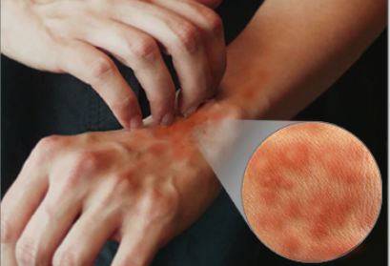
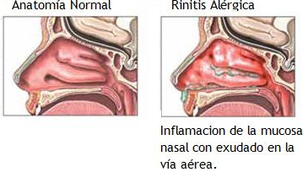
ALERGIAS
Es la reacción excesiva del sistema inmunitario del cuerpo a materiales normalmente inocuos (alérgenos) que se encuentran en el ambiente.
Medios de contacto:
El aire que respiramos
Los alimentos
Medicamento
Picaduras de insectos y mordeduras
Contacto con la piel
Trastornos:
Diarrea, dolor abdominal
Conjuntivitis
Rinitis
Urticarias
Asma
Urticaria
reacciones
Rinitis

Slide 49
ALERGIAS
Primeros Auxilios
Reacciones Limitadas
Reacciones Severas
Eliminar o remover la fuente
Picadura
Tranquilizar a la persona
Reposar
Observar la respiración
Buscar ayuda medica
Observar señales de hinchamiento de las vías respiratorias
Dar RCP si fuese necesario
Alimento o medicamento
Erupción o ronchas en cara, genitales o todo el cuerpo
Tratamiento de la irritación de la piel
Erupción o ronchas en cara, genitales o todo el cuerpo

Slide 50
INTOXICACION
Se ocasiona por exposición a distintas sustancias
Síntomas:
Malestar
Dolor de cabeza
Mareos, náuseas o vómitos
Ardor y/o dolor de garganta
Tos repentina
Dificultad para tragar y o respirar
Convulsiones o desvanecimiento
Entre otras
Causas:
Ingestión
Inhalación
Contacto con la piel
Sustancias Tóxicas

Slide 51
INTOXICACION
Medidas Primarias:
Contacto por piel
Exposición por Inhalación
Contacto por los ojos
Contacto por vía oral (ingestión)
Quitar ropa y lavar con abundante agua
No aplicar grasa, loción o aceite
Llevar a la persona a un lugar abierto
Ventilar y eliminar la fuente
Siempre acudir a un hospital o centro médico cercano
Consultar a un médico
Pasar papel o trapo para sacar restos
Lavar el o los ojos 15 – 20 min
No hacer vomitar o beber

Slide 52
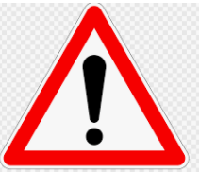
TRASTORNOS POR CALOR
Se deben al exceso de calor en el cuerpo humano que no pueden regularse rápidamente por medio natural
Formas de eliminación (piel)
Condiciones ambientales de riesgo
Radiación
Evaporación
Convección
Conducción
Temperatura ambiente > 30 – 35 ºC
Humedad relativa > 75%

Slide 53
TRASTORNOS POR CALOR
    Calambres musculares.
    Sudoración abundante.
    Piel pálida o fría.
    Debilidad y/o confusión.
    Mareos.
    Dolor de cabeza.
    Náuseas o vómitos.
    Latidos cardíacos acelerados.
    Orina de color oscuro por deshidratación.
Agotamiento por calor
Síntomas
Además
    Fiebre de 40 °C o más
    Piel enrojecida o roja
    Falta de sudoración
    Dificultad para respirar
    Desmayos
    Convulsiones
Golpe por calor

Slide 54
TRASTORNOS POR CALOR
Medidas a tomar
No Hacer
Acostar en lugar fresco
Quitar ropa innecesaria
Ver si hay señales de shock
Llamar a emergencias
Sumergir a la persona en agua fría o aplicar compresas
Darle de beber en sorbos agua corriente o con sal
Masajear con firmeza músculos con calambres
Suministrar medicamentos para la fiebre o paracetamol
Suministrar tabletas de sales
Suministrar alcohol o cafeína
No aplicar alcohol antiséptico sobre la piel
Administrar bebidas vía oral si esta vomitando o inconsciente

Slide 55
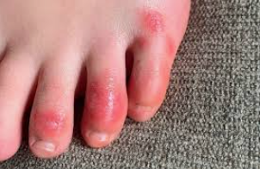
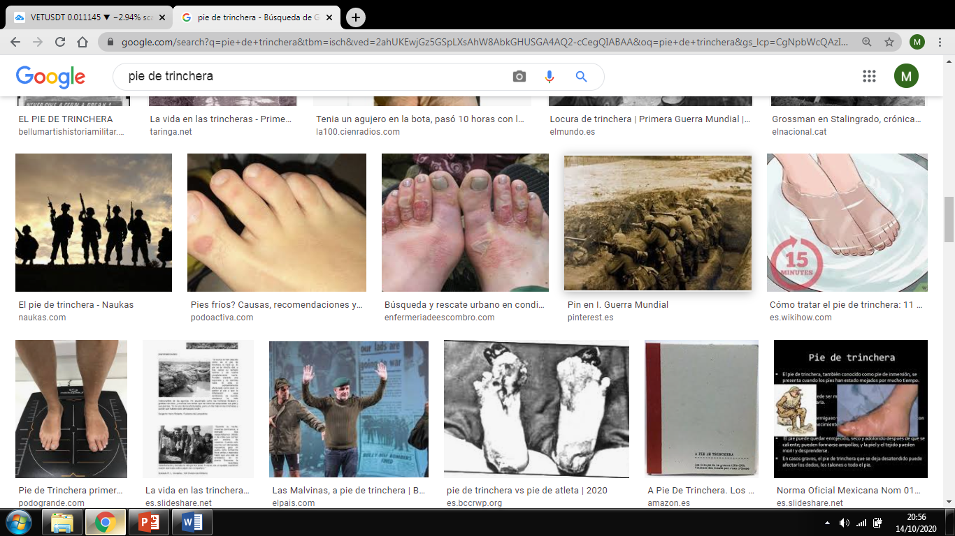
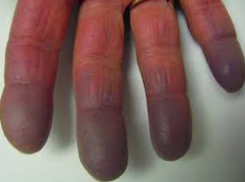
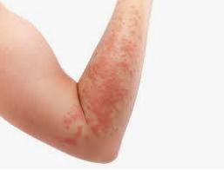
LESIONES POR FRÍO
Son las lesiones que sobrevienen de una disminución de la temperatura corporal cuando se expone al cuerpo a ambientes fríos
Tipos de Lesiones
Hipotermia
Congelamiento parcial
Sabañones
Pie de trinchera
Congelación
Síndrome de Raynauld
Reacciones alérgicas
Sabañones
Pie de trinchera
Síndrome de Raynauld
Reacciones alérgicas

Slide 56
LESIONES POR FRÍO
Causas
Hipotermia
Leve
Moderada
Alta
Tipos
Permanecer al aire libre en invierno sin suficiente ropa protectora
Caer en aguas frías
Usar ropas húmedas cuando hay viento o hace frio
Hacer esfuerzos agotadores y no hacer ingerir alimentos en climas fríos
Síntomas
Escalofríos intensos y rechinamiento de los dientes
Escalofríos cesan
Los movimientos se vuelven lentos y torpes
Tiempo de reacción mayor
Mente se embota
Capacidad de juicio deteriorada
Adultos mayores y niño los mas vulnerables

Slide 57
LESIONES POR FRÍO
Primeros Auxilios
Hipotermia
Llamar a servicios médicos ante síntomas
Realizar el procedimiento de primeros auxilios
Llevar a la persona a lugar techado y cubrir con mantas
Cubrir cabeza y cuello
Retirarla de lugar con el menor esfuerzo posible (Hipotermia severa)
Calentar a la persona de manera gradual
Aplicar compresas tibias en el cuerpo, pared torácica e ingle
No hacer
NO suponer que si esta inmóvil en el frío entonces se encuentra muerta
No usar calor directo
NO darle alcohol

Slide 58
LESIONES POR FRÍO
Sensación de hormigueo y posterior entumecimiento
Piel Fría, pálida y dura expuesta mucho tiempo al frio
Dolor palpitación o falta de sensibilidad
Piel y músculo rojos y con mucho dolor a medida que la zona se descongela
Síntomas
Congelación
Gangrena
Ampollas
Daños a tendones, músculos, nervios y huesos
Causar

Slide 59
LESIONES POR FRÍO
Primeros Auxilios
Congelación
Verificar si la persona tiene hipotermia también y si tiene se debe tratarla primero
Llamar a emergencias medicas y trasladarla con celeridad
Separar los dedos de las manos y los pies
Sumergir las zonas afectadas en agua tibia 20 – 30 min
Aplicar compresas secas y estériles en zonas congeladas
Evitar que se congelen nuevamente las zonas congeladas
Brindarle líquidos calientes en caso que el proceso sea extenso
No hacer
Usar calor seco y directo porque puede quemar los tejidos
Frotar o masajear la zona afectada
Molestar las ampollas sobre la piel congelada
Fumar ni beber alcohol

Slide 60
ELECTROCUCIÓN
Es el contacto directo de una persona con una corriente eléctrica que genera diversas lesiones.
Los efectos dependerán
Lesiones
Intensidad del voltaje de la fuente
La dirección de la corriente
Estado de salud
Rapidez y eficacia de tratamiento
Paro cardio - respiratorio
Destrucción muscular, nerviosa y de tejidos
Quemaduras por contacto directo.

Slide 61
ELECTROCUCIÓN
Medidas
NO se debe hacer
Victima ligada a la fuente
Bajar la llave general de electricidad
Apartar a la persona de la fuente
No intentar el rescate en líneas de alto voltaje
Llamar a los servicios de emergencia
Acercarse menos de 6 m si hay alta tensión porque el arco eléctrico puede alcanzar a las personas del entorno
Colocar hielo, manteca, ungüentos, algodón o vendas
Mover a la persona electrocutada a menos que haya otro riesgo
Victima no ligada a la fuente
Controlar respiración y conciencia (RCP)
Quitar ropa y lavar quemaduras según el grado
Recostar en zona seca, cómoda y tapar
Evitar mover la cabeza si sospecha daño de columna

Slide 62


QUEMADURAS
Son las lesiones traumáticas producidas por el calor, en cualquiera de sus formas, así como por sustancias químicas, cáusticas o corrosivas.
Gravedad de las quemaduras
Depende de los siguientes factores:
Extensión.
Profundidad.
Edad.
Localización de las lesiones.
Agente causante (Calor, frío, químicas, eléctricas, radiaciones).
1er Grado ERITEMA: afectan a la epidermis solamente.
Colocar el área quemada bajo un chorro de agua fría.
Aplicar compresas húmedas.
No aplicar pomadas.
Sí la causa de la quemadura es un sustancia ácida, lavar con abundante agua bicarbonatada. Si la causa de la quemadura es una sustancia álcali, lavar con abundante agua y vinagre
2do Grado AMPOLLAS: afectan a la epidermis y a la dermis.
Mismo procedimiento que 1er grado
No intentar romper las ampollas.
3er Grado ESCARA: afectan a toda la piel y tejidos subyacentes.
No quitar las ropas que estén adheridas a las quemaduras. En caso de que las quemaduras abarquen más del 25% se usará una manta térmica.
No aplicar pomadas, ni antisépticos colorantes.
Enfriar las zonas quemadas con paños húmedos.
Si se observan dificultades respiratorias, reanimación respiratoria.

Slide 63

Pronóstico de las quemaduras según su extensión
10% Leve.
10% al 30% Grave.
30% al 50% Muy grave.
50% al 70% Gravísimo.
más de 70% Teóricamente irreversible.

Slide 64
QUEMADURAS
Que no hacer frente a una quemadura:
  No coloques ningún remedio, crema, hielo, dentífrico u otro producto casero en la zona, ya que puede agravar el daño.
  Si aparecen ampollas, no las abras ya que puede infectarse.
  No apagar el fuego sobre una persona con un extintor porque su contenido es altamente toxico.
Tratamiento
Para el manejo de quemaduras leves: sólo se debe aplicar en la zona lesionada agua a temperatura de la canilla (nunca agua caliente o muy fría). Esto calma el dolor y evita el avance de la lesión.
Frente a una quemadura con fuego directo los primeros auxilios consisten en:
Tranquilizar a la víctima.
Retirar ropa, anillos, pulseras y cinturones no adheridos a las lesiones.
Aplicar agua sobre la lesión.
Llamar al servicio de emergencias médicas o acudir al centro de salud más cercano.

Slide 65



CONTUSIONES
Es una lesión física no penetrante sobre el cuerpo de la persona causada por la acción de objetos duros, de superficie obtusa, que actúan sobre el organismo por intermedio de una fuerza más o menos considerable produciendo la aparición de hematomas o fisura de los vasos sanguíneos que irrigan la zona afectada sin producir la rotura de la piel.
Clasificación
De 1° Grado: Equimosis o Moretón.
De 2° Grado: Hematoma.
De 3° Grado: Es la Herida Contusa propiamente dicha donde la piel es muy frágil y podría romperse.
Primeros Auxilios
1) Aplicar hielo o paños humedecidos con agua fría sobre la zona afectada durante periodos de 10 minutos con periodos de entre 15 y 20 minutos de descanso.
2) Mantener en reposo la zona afectada y elevarla por arriba del corazón si se trata de una lesión en una extremidad.
3) Para lesiones en el tórax trasladar al centro médico.
4) No pinchar y reventar el hematoma.
5) En caso de una herida contusa ver en primeros auxilios para heridas no sangrantes.

Slide 66
TRASLADO DE ACCIDENTADOS
Un transporte inadecuado o la falta de cuidado en los métodos, frecuentemente aumenta la gravedad de las lesiones y aun puede llegar a causar la muerte del paciente.
No se debe MOVILIZAR A UN HERIDO A MENOS QUE SEA ESTRICTAMENTE
NECESARIO, ni tampoco se debe movilizar hasta que existan medios adecuados para hacerlo. Solo será urgente si existe peligro de fuego, explosión, derrumbe o atropello.
Los peligros de un transporte incorrecto son:
Agravar el estado general.
Provocar lesiones vasculares o nerviosas.
Convertir fractura cerrada en abierta, incompleta en completa.
Provocar mayor desviación de la fractura.
El esfuerzo para levantar o arrastrar a la víctima, como se verá a continuación, debe hacerse con los brazos y piernas y el mínimo con la espalda, manteniendo la misma siempre recta.

Slide 67
TRASLADO DE ACCIDENTADOS - FORMAS
TRASLADO CON UNA UNICA PERSONA
Carga sobre los hombros:
Apoyada sobre tu hombro, método de la muleta humana o técnica de ruteck

Slide 68





TRASLADO DE ACCIDENTADOS - FORMAS
Carga a caballo
TRASLADO CON UNA UNICA PERSONA
Arrastre:
arrastre axilar o por los pies:
arastre por medio de una frazada
arrastre de bombero
sujeción de rautek

Slide 69

TRASLADO DE ACCIDENTADOS - FORMAS
TRASLADO CON CARGA CON 2 AUXILIADORES
SILLA DE 4 MANOS:
SILLA DE 2 MANOS:
SILLA DE 3 MANOS:

Slide 70
TRASLADO DE ACCIDENTADOS - FORMAS
TRASLADO CON CARGA CON 3 AUXILIADORES O MÉTODO DE LA CUCHARA

Slide 71




TRASLADO DE ACCIDENTADOS - FORMAS
TRANSPORTE EN CAMILLA (LONA, RIGIDA, CON RUEDAS, CON PATAS Y RUEDAS PLEGABLES, CUCHARA, IMPROVISADAS CON CHAQUETAS O FRAZADAS):
* método del puente holandés
TRASLADO POR MEDIO DE ELEMENTOS
TRANSPORTE EN SILLA

